Slide 1
팀 명 | 장준용 (숭실대학교 AI소프트웨어학부)
서비스 명 | 축제 위험 경보 — 닮은 축제 619건으로 쏠림을 미리 재는 서비스

Slide 2
서비스명 | 축제 위험 경보 (닮은 축제 실측 기반 쏠림 사전 경보 서비스)
서비스 유형 | 웹 서비스
서비스 타깃 | 시·군청 문화관광과 축제 담당 공무원. 예산을 집행하기 전에 “이 기획이 위험한가”를 판단해야 하는데, 기댈 근거가 작년 실적과 경험뿐인 실무자.
서비스 개요 | 기획안을 넣으면 닮은 과거 축제 619건의 실측 방문 배수로 쏠림 위험 등급과 물량 감당 범위를 근거와 함께 내주는 서비스
선택 지정과제 | 과제번호 9번
지정과제 선택 이유 | 축제 방문객 수는 대부분 추정치이고 산출 방식이 공개되지 않습니다. 그래서 “작년만큼”이나 경험으로 물량을 잡고, 예산이 남거나 모자랍니다. 김천김밥축제는 1회 2만 예상에 10만이 왔고, 2회 10만 예상에 15만이 왔습니다. 두 번째에도 틀렸습니다. 담당자의 실수가 아니라 판단할 근거 자체가 없기 때문입니다. 한국관광 데이터랩의 이동통신 실측이 이미 있는데 기획 단계에서 쓰이지 않고 있어, 이 데이터를 담당자가 결재에 들고 갈 수 있는 형태로 옮기면 풀리는 문제라고 봤습니다.

Slide 3
지정과제 기반 서비스 기획 방향 | 방향은 하나입니다. 방문객 수를 예측하지 않습니다. 기획안은 개최 25일 전에 확정되는데 관람객은 날씨를 보고 3일 전에 갈지 정합니다. 리드타임 3일짜리 결정을 25일 전에 맞히는 모델은 존재할 수 없습니다. 그래서 지진 조기경보와 같은 방식을 씁니다. 흔들림의 크기를 맞히려 하지 않고, 과거 중 닮은 것을 찾아 등급만 매깁니다. 화면에 나가는 숫자는 입력값, 지역 인구, 실측 배수, 연도 네 가지뿐입니다. 근거를 못 찾으면 “안전하다”가 아니라 “판단 못 함”이라고 적습니다.
해시태그 목록 | #실측근거 #자기검증 #시기민감도 #쏠림사전점검

Slide 4
해시태그 연계 핵심기능 및 상세내용
해시태그 | 연계 기능 | 연계 상세 내용
#실측근거 | 닮은 축제 찾기 경보 등급 같은 시기 경쟁 조회 | 지역·개최 시기·테마·지역 인구·접근성 다섯 축으로 619건 중 닮은 축제를 찾고, 그 축제들이 실제로 겪은 평소 대비 방문 배수의 중앙값으로 등급을 냅니다. 닮음의 임계값 0.27 밖은 비교하지 않고 “비교할 만한 과거 축제가 없습니다”라고 답합니다. 무엇이 닮았는지를 축별 문장으로 함께 냅니다. 한국관광공사 OpenAPI 로 그 달 반경 50km 안에서 함께 열린 축제도 실시간 조회해 붙입니다.
#자기검증 | 619건 leave-one-out 적중률 공개 같은 규모 지역 또래 비교 | “그게 맞는 건 어떻게 압니까”에 숫자로 답합니다. 619건을 하나씩 빼고 그 축제를 다시 맞혀, 위험군을 무작위의 2.55배로 집어냅니다(정밀도 60.2%, 재현율 54.8%). 절반 가까이 놓친다는 한계도 같은 화면에 적습니다. 배수는 인구가 적은 지역일수록 커지므로(상관 -0.486) 같은 인구 구간 축제들과 견준 상위 몇 %를 함께 내, 대도시 기획안도 판단할 수 있게 했습니다.
#시기민감도 | 달을 바꿔 12번 재조회 표의 한계 자체 표기 | 같은 기획안의 개최 월만 바꿔 12번 다시 찾아, 어떤 축제가 쌍둥이로 뽑히는지 보여 줍니다. 다만 물은 달에 실제로 열린 쌍둥이는 19%뿐이라 “그 달로 옮기면 이렇게 된다”로 읽으면 안 됩니다. 그래서 각 행에 쌍둥이의 실제 개최월을 찍어 표가 스스로 한계를 말하게 했습니다. 표본 수를 바꿔 등급이 흔들리면 그 사실도 알립니다.
#쏠림사전점검 | 행사장 도면 위 전수 스캔 감당 범위 진단서 A4 한 장 | 브이월드 백지도 위에 부스·무대·화장실·출입구·통로를 실제 규격(m)으로 놓으면, 닮은 축제의 실측 배수로 모든 부스의 부하를 한 번에 잽니다. 대기열이 통로를 덮는지, 부지 경계를 넘었는지까지 판정합니다. 판정에 LLM 을 쓰지 않습니다. 물량은 개수가 아니라 “작년이 감당한 수준의 1.0~1.4배 구간”처럼 배수로만 냅니다. 결과는 근거 5종과 한계 고지를 담은 A4 한 장으로 인쇄됩니다.

Slide 5
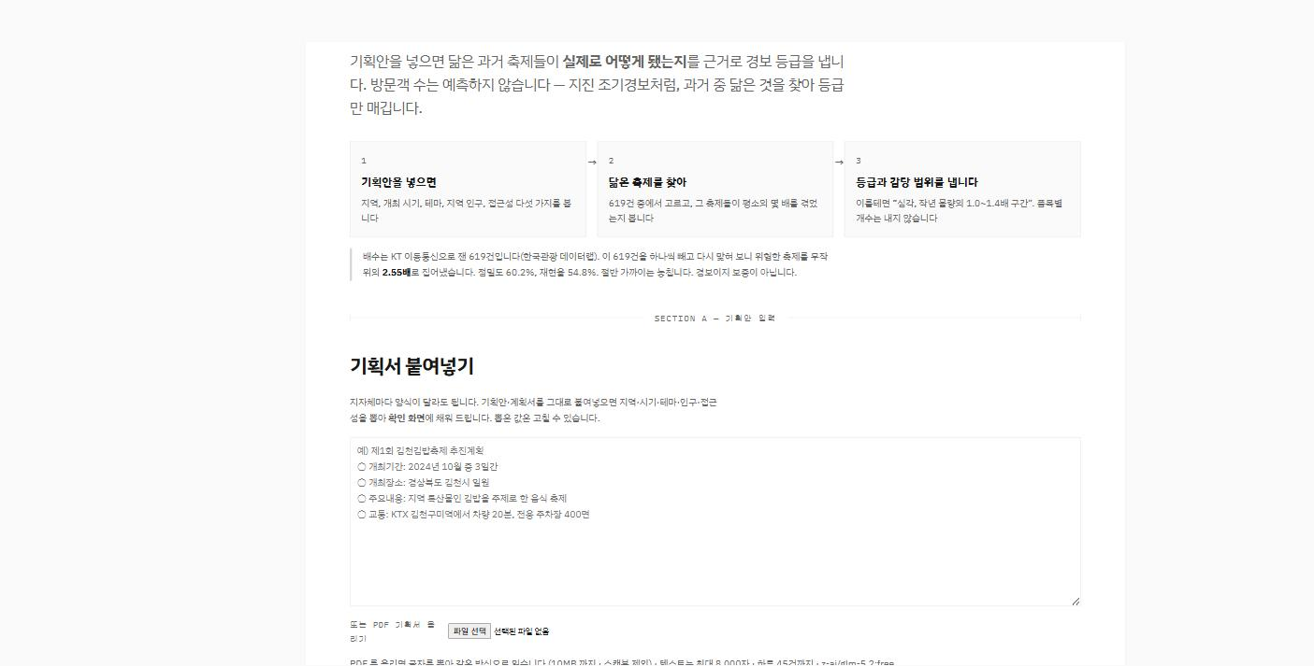
해시태그1 | #실측근거
연계기능1 | 닮은 축제 찾기와 경보 등급
기능설명1 | 기획서를 붙여넣거나 다섯 축을 직접 넣으면 619건에서 닮은 축제를 찾아 등급과 근거를 냅니다.
기능 흐름도
1. 기획서를 붙여넣거나 PDF 를 올린다 2. 뽑힌 다섯 축(지역·시기·테마·인구·접근성)을 확인하고 고친다 3. 저장하면 닮은 축제 3곳과 경보 등급이 나온다 4. “왜 닮았나”를 펴 축별 근거를 확인한다

Slide 6
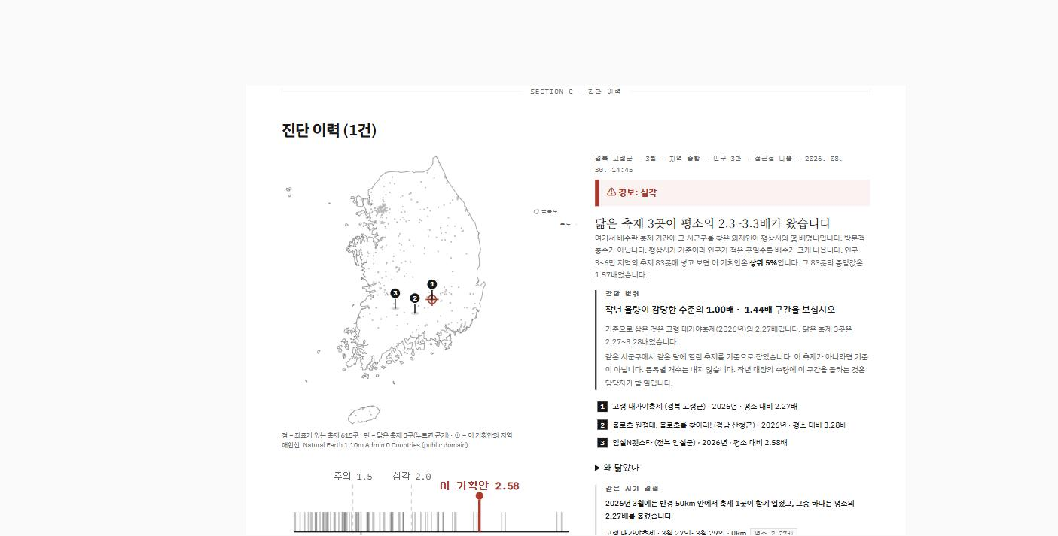
해시태그1 | #자기검증
연계기능1 | 적중률과 또래 비교 공개
기능설명1 | 이 방식이 얼마나 맞는지, 그리고 이 배수가 같은 규모 지역에서 어디쯤인지를 봅니다.
기능 흐름도
1. 진단 결과 아래 또래 분포 띠에서 이 기획안의 자리를 본다 2. “이 방식은 얼마나 맞는가”를 펴 적중률과 한계를 확인한다

Slide 7
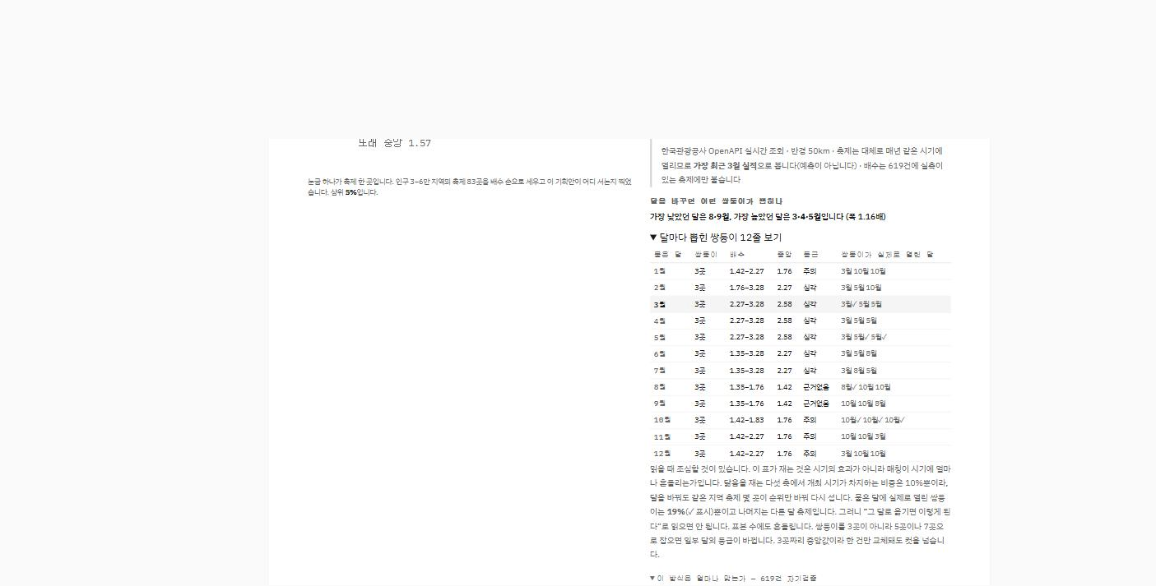
해시태그1 | #시기민감도
연계기능1 | 개최 시기를 바꿔 보기
기능설명1 | 개최 월만 바꿔 12번 다시 찾은 결과와, 그 표를 어디까지 믿을 수 있는지를 봅니다.
기능 흐름도
1. “달마다 뽑힌 쌍둥이 12줄 보기”를 편다 2. 각 행의 ‘쌍둥이가 실제로 열린 달’을 함께 읽는다

Slide 8
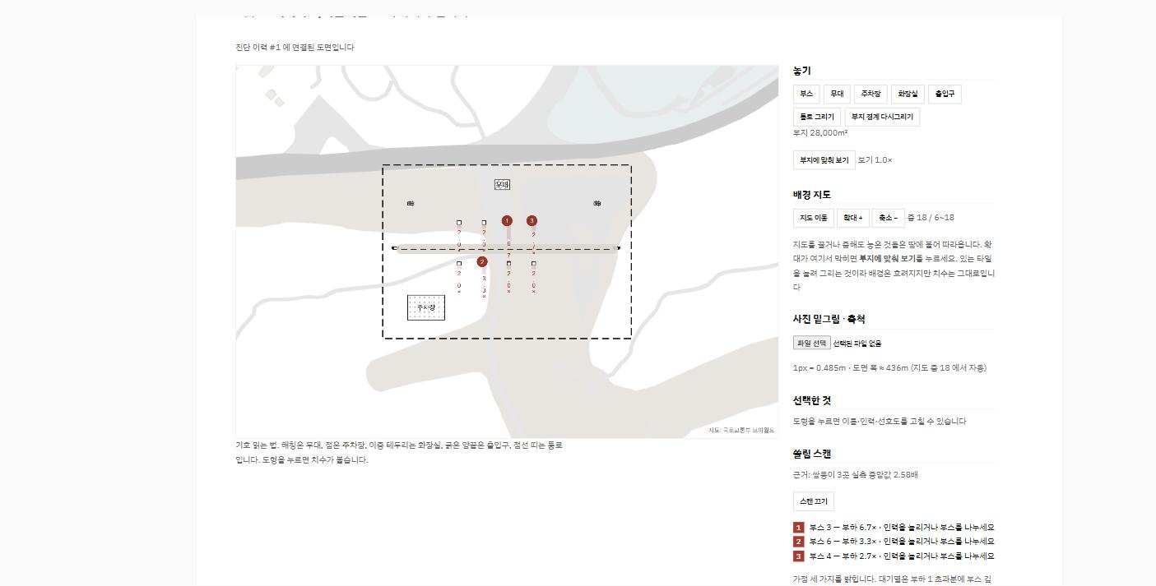
해시태그1 | #쏠림사전점검
연계기능1 | 행사장 배치 점검과 진단서
기능설명1 | 도면 위에 배치를 놓고 쏠림을 잰 뒤, 결재에 올릴 A4 한 장을 뽑습니다.
기능 흐름도
1. “이 쏠림에 대비하기”로 행사장 도면에 들어간다 2. “부지 지도 깔기”를 누르면 200×140m 예시 배치가 깔린다 3. 부스를 옮기고 인력·선호도를 고치면 부하가 즉시 다시 계산된다 4. “진단서 한 장”에서 브라우저 인쇄로 PDF 를 만든다

Slide 9
서비스 대표 이미지 (썸네일)
서비스 상세 이미지 | [상세 이미지 — 같은 폴더 캡처/ 의 1~4번을 나란히 넣으세요]

Slide 10
서비스 개발에 활용한 한국관광공사 OpenAPI 리스트
1 | API명 | 한국관광공사 국문 관광정보 서비스 — 축제 검색(searchFestival2)
 | 상세설명 | 기획안 지역 반경 50km 안에서 같은 달에 열린 축제를 실시간 조회해 ‘같은 시기 경쟁’으로 냅니다.
2 | API명 | 한국관광공사 국문 관광정보 서비스 — 키워드 검색(searchKeyword2)
 | 상세설명 | 축제 이름으로 등록 정보를 찾아 지역·시기를 자동으로 채웁니다.
3 | API명 | 한국관광공사 국문 관광정보 서비스 — 소개정보 조회(detailIntro2)
 | 상세설명 | 닮은 축제의 개최 기간과 요금 정보를 가져와 근거 카드에 붙입니다.
4 | API명 | 한국관광공사 국문 관광정보 서비스 — 공통정보 조회(detailCommon2)
 | 상세설명 | 닮은 축제의 장소·주최·홈페이지를 가져옵니다. 두 조회를 병렬로 부르고 한쪽이 실패해도 나머지를 씁니다.
5 | API명 | 한국관광 데이터랩 — 지역별 방문자 수(locgoRegnVisitrDDList)
 | 상세설명 | 축제 기간 시군구 외지인 방문자를 평상시와 견준 배수 619건을 만들었습니다. 이 서비스의 모든 판단이 이 값에서 나옵니다.

Slide 11
서비스 개발에 활용한 기타 API, 파일데이터
1 | 데이터명 | 행정안전부 주민등록인구현황
 | 상세설명 | 시군구 인구를 닮음 판정의 다섯 축 중 하나로 씁니다. 인구 규모가 비슷한 지역끼리 비교하는 기준이기도 합니다.
2 | 데이터명 | 국토교통부 브이월드 백지도 (WMTS)
 | 상세설명 | 행사장 도면의 배경입니다. 줌 레벨에서 축척(m/px)을 계산해 부스 3m 를 실제 크기로 그립니다.
3 | 데이터명 | Natural Earth 1:10m Admin 0 Countries (퍼블릭 도메인)
 | 상세설명 | 닮은 축제 지도의 해안선입니다. 축제 615곳의 실측 좌표를 국토 윤곽 위에 찍습니다.

Slide 12
차별성 | 첫째, 예측하지 않습니다. 화면의 숫자는 과거 축제가 실제로 겪은 배수뿐입니다. 추정 방문객 수를 만들지 않으므로 틀릴 수 있는 예측기가 되지 않습니다. 둘째, 적중률을 스스로 공개합니다. 619건 leave-one-out 으로 무작위의 2.55배, 정밀도 60.2%, 재현율 54.8%. 절반 가까이 놓친다는 한계도 같은 화면에 적습니다. 이 숫자는 코드에 상수로 있고 테스트가 매번 데이터에서 다시 재, 화면 값이 낡지 않습니다. 셋째, 자기 한계를 화면이 스스로 말합니다. 시기 민감도 표는 “물은 달에 실제로 열린 쌍둥이는 19%뿐”이라고 적고, 인구가 적은 지역일수록 배수가 커진다는 편향도 밝힙니다. 넷째, 판정에 LLM 을 쓰지 않습니다. 모델은 기획서에서 항목을 옮겨 적는 1회뿐이고, 등급·쏠림·물량은 전부 결정론적 수식이라 같은 입력에 늘 같은 답이 나옵니다. 다섯째, 결과가 종이 한 장으로 나옵니다. 결재는 화면이 아니라 종이로 올라갑니다.
발전계획 | 1) 안전관리계획 서식 연동 — 행정안전부 지역축제장 안전관리 매뉴얼은 순간 최대인원 1,000명 이상이면 심의를 받게 하고 “예상인원 수용 여부”와 “관람객 동선”을 묻습니다. 그런데 매뉴얼 어디에도 통로 폭이나 밀집도 산출 기준이 없습니다. 담당자는 근거 없이 적고 심의위원은 근거 없이 통과시킵니다. 이 빈칸을 채우는 것이 다음 목표입니다. 2) 부지 경계 자동 인식 — 좌표만 넣으면 그 자리의 공원·주차장 경계를 불러오는 방식을 이미 검증했습니다(측지 면적과 자체 계산 면적의 오차 0.00%). 3) 검색량 선행지표 — 축제 개최 전 검색량이 실측 배수를 설명하는지 619건을 정답지로 상관을 재는 실험 도구를 만들어 뒀습니다. 상관이 확인되기 전에는 화면에 올리지 않습니다. 4) 사후 평가 루프 — 개최 후 실측 배수가 데이터랩에 쌓이면 그것으로 다시 보정합니다.

